Slide 1


§3 泰勒公式
多项式函数是最简单的函数.用多项
式来逼近一般的函数是近似计算的重
要内容,也是数学的研究课题之一.
一、带有佩亚诺型余项的泰勒公式
二、带有拉格朗日型余项的泰勒公式
三、在近似计算中的应用
返回

Slide 2
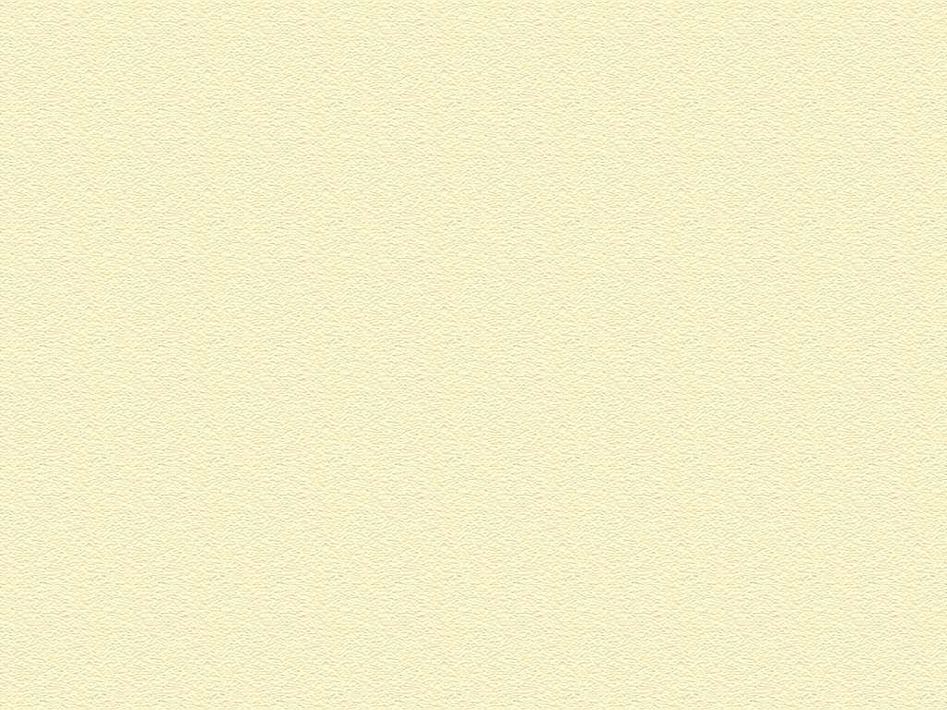






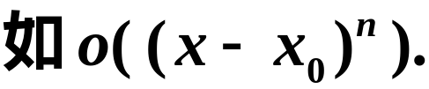
一、带有佩亚诺型余项的泰勒公式
在
处可导, 由有限增量公式
当
充分小时,
可以由一次多项式
近似地代替, 其误差为
. 在许多情况下,
误差仅为
是不够的, 而要考虑用较高次
的多项式来逼近 f , 使得误差更小,

Slide 3

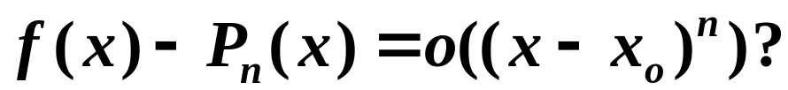
问题: 是否存在一个 n次多项式
使得
答案: 当 f (x)在点 x₀ 有n 阶导数时, 这样的 n 次多
项式是存在的. 现在来分析这样的多项式与 f (x)
有什么关系？
设
则

Slide 4
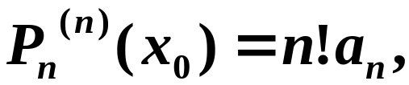
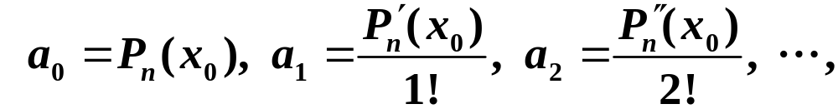
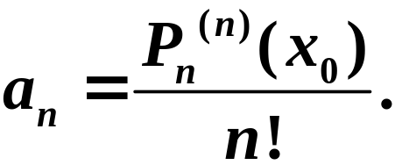
即
上式表明 P_{n}(x) 的各项系数是由其在点 x₀ 的各阶
导数所确定的.
设 f (x) 在 x₀ 处 n 阶可导. 如果

Slide 5
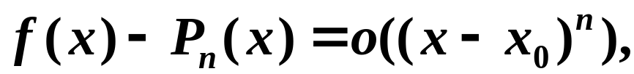
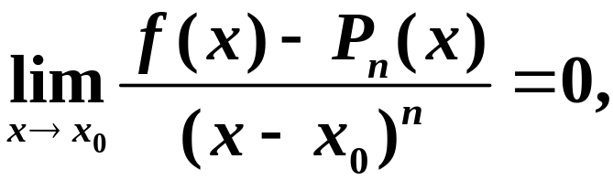

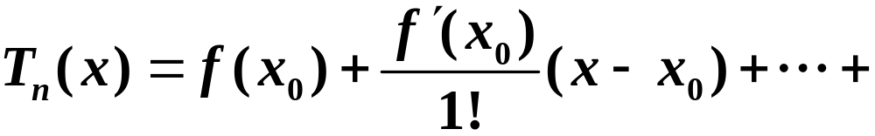
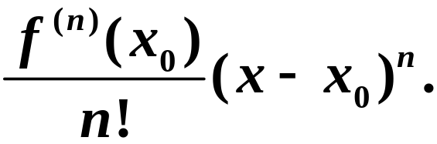

即
则不难得到:

Slide 6
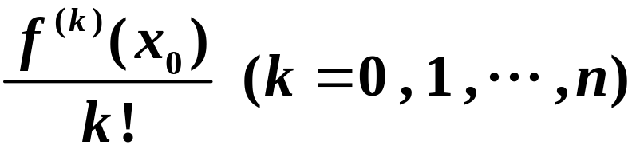

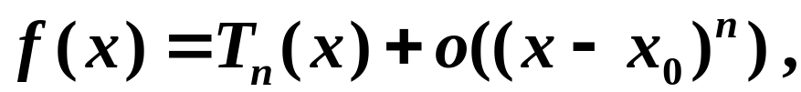
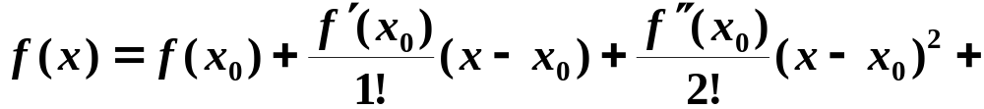
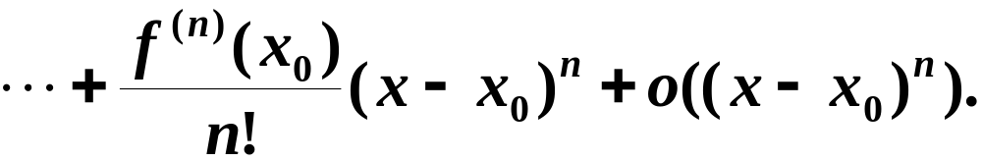

为 f (x) 在点 x₀ 的 n 阶泰勒多项式, 称
为泰勒系数. 确实是我们所需要的多项式.
定理 6.8
设 f (x) 在 x = x₀ 处有n 阶导数，则
即

Slide 7
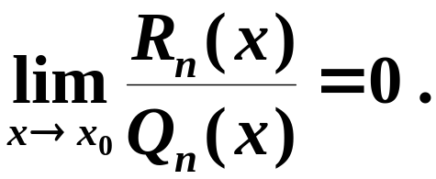
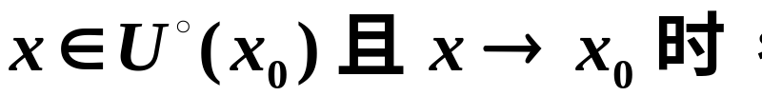
证 设
只需证
因为由（1）式，
则当
连续使用 n –1 次洛
必达法则, 得到

Slide 8
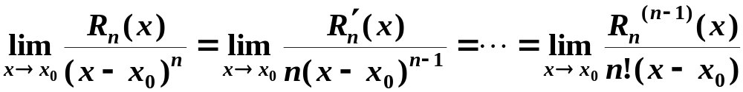
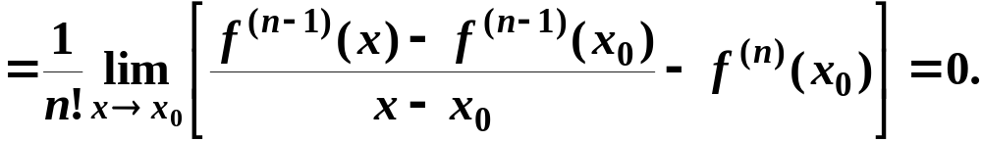



式称为
在点
处的带有佩亚诺型余项的 n
阶泰勒公式.
注1
附近满足

Slide 9

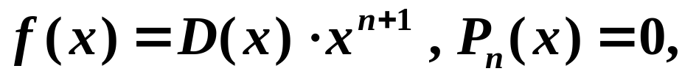


也不能说明
一定是 f (x) 的n 阶泰勒多项式.
比如
处满足 (4) 但是当 n > 1 时,
不是
f (x) 在点 的 n 阶泰勒多项式, 原因是 f (x)
在点 x = 0 的高阶导数(二阶和二阶以上)都不存
在,所以无法构造 n 阶多项式.

Slide 10
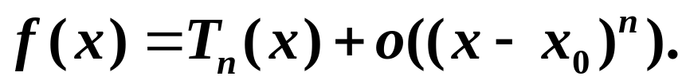



注2 若 f (x) 在点 x₀ 有n 阶导数, 则只有惟一的多
项式 ( 泰勒多项式 T_{n}(x) ) 满足:
注3
可以证明对任意一个n 次多项式
存在
使得
这也就是说,
是逼近
的最佳 n 次多项式.

Slide 11
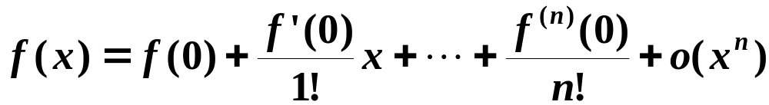
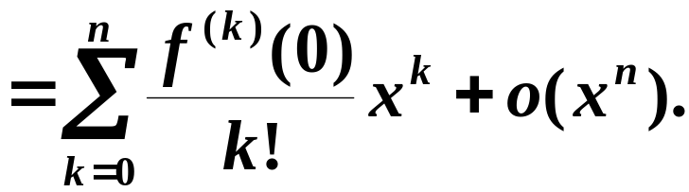
在以后的应用中, 公式 (3) 中的 x₀ 常被取作 0, 形
式变为
此式称为(带有佩亚诺型余项)的麦克劳林公式.

Slide 12
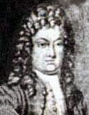
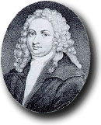
泰勒 ( Taylor,B. 1685-1731, 英国 )
麦克劳林( Maclaurin,C. 1698-1746, 苏格兰 )

Slide 13
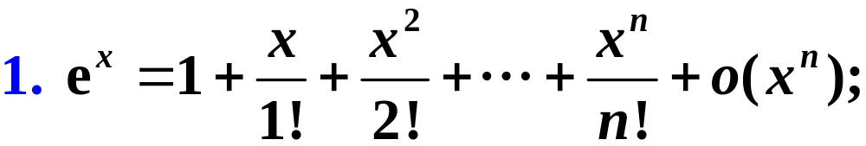
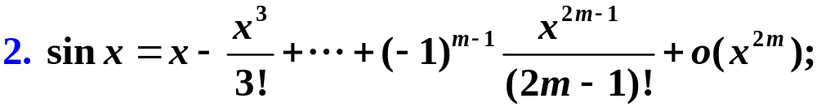
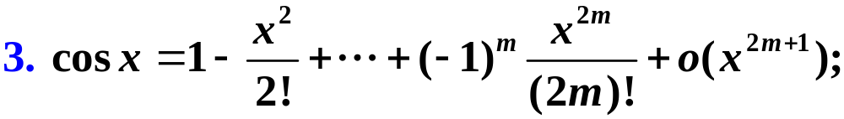
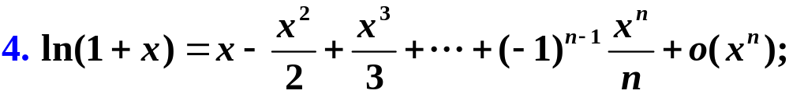
例1 验证下列公式

Slide 14
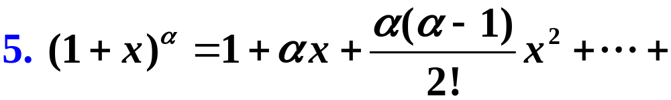
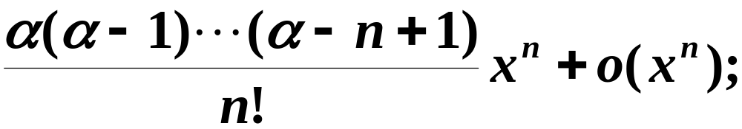
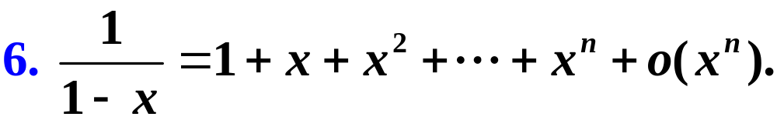
以上这些公式均为最基本的泰勒公式(麦克劳林
公式), 请务必牢记.

Slide 15



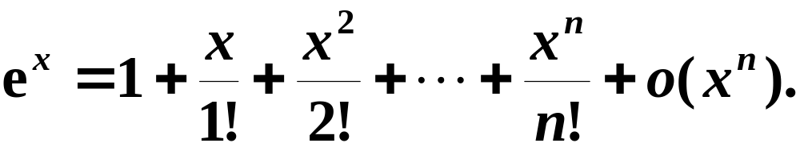
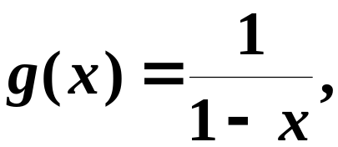
证 这里仅验证 1 和 6, 其余请读者自己验证.
验证 1 因为
所以
于是
n 阶麦克劳林公式为
验证 6 设
则

Slide 16
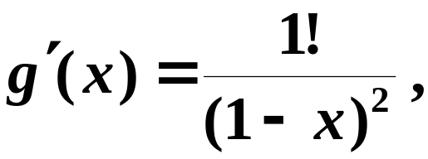
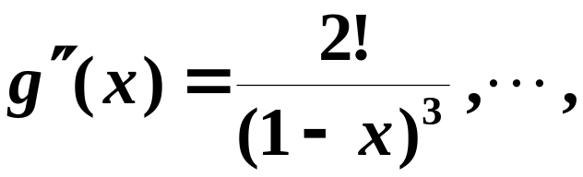
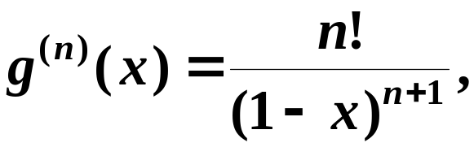
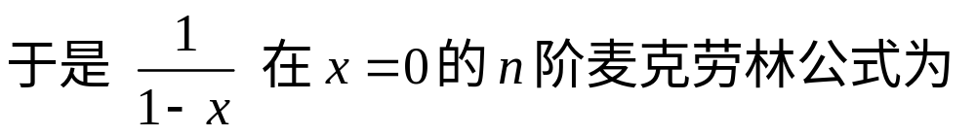
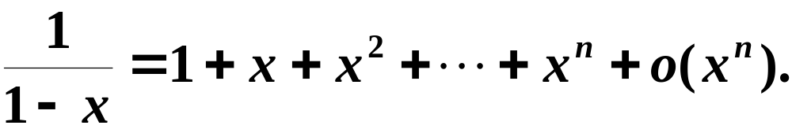
故

Slide 17
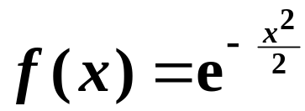


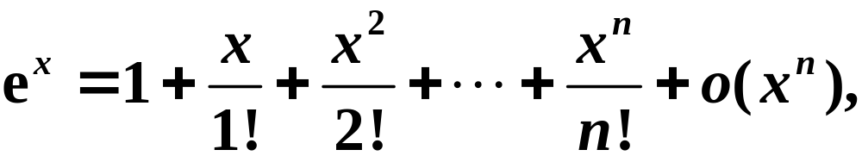
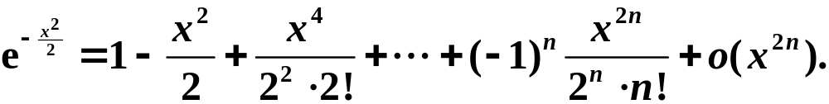
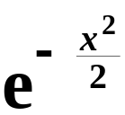
例2 求
的麦克劳林公式, 并求
解 由例1
那么
由定理 6.8 的注 2, 可知上式就是
的麦克劳林

Slide 18
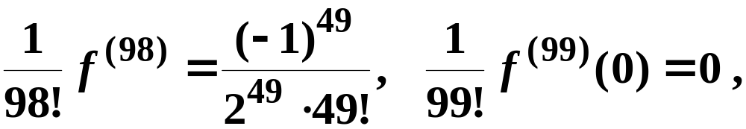
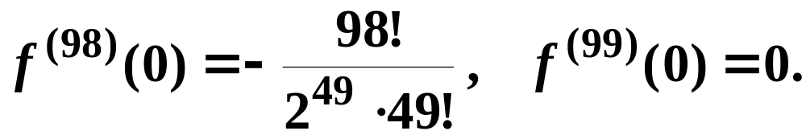


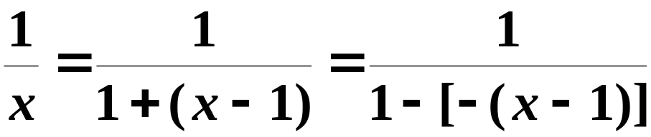
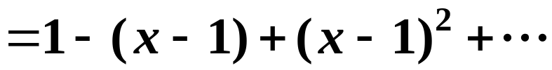
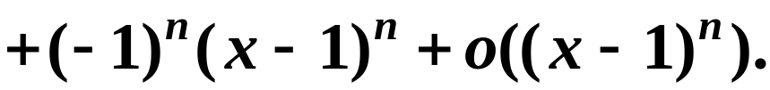
公式,由泰勒系数公式可知
于是得到
例3
求
在点
的泰勒公式.
解

Slide 19
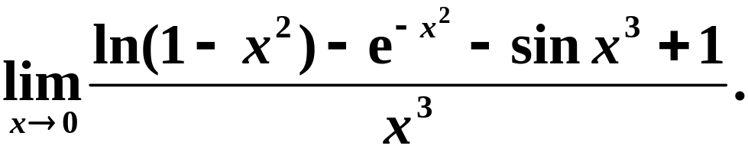
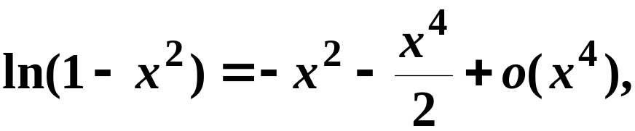

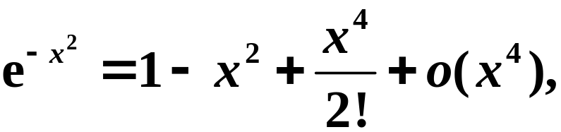
下面这个例题是说明如何利用泰勒公式来求极限.
例4 求
解 因为

Slide 20


所以
本题虽然可用洛必达法则来求, 但上面的方法比
较简单 .

Slide 21

二、带有拉格朗日型余项的
泰勒公式
前面讲的带有佩亚诺型余项的泰勒公式实际上是
有限增量公式的一个推广,它只是定性地的告诉
我们用泰勒多项式去替代函数,其误差为
下面是一个定量形式的泰勒公式.

Slide 22





定理6.9
(泰勒定理)
若函数
上存在直
到n 阶连续导函数, 在(a,b)内存在(n+1)阶导数, 则
或者
其中
阶泰勒多项式.

Slide 23




证 设
不妨设
上连续, 在
上可导, 且

Slide 24




由柯西中值定理, 得
因为
所以

Slide 25



于是就得到
我们称
为 f (x) 在点 x₀ 的 n 阶拉格朗日型余项,公式 (5)
称为 f (x) 在点 x₀ 的带有拉格朗日型余项的 n 阶
泰勒公式.
注 请比较公式 (5) 与拉格朗日中值定理.

Slide 26







因
之间, 故存在正数
使得
所以
又可写成
当
时, 公式 (5) 成为

Slide 27
公式 (6) 称为带有拉格朗日型余项的麦克劳林公
式.公式 (3) 与公式 (5) 都是泰勒公式, 并且前面部
分均为泰勒多项式,而不同的是 R_{n}(x) 的表达形式
不一样.读者在应用时,需根据不同情况选择合适
形式的余项.
例1 中六个公式的余项均为佩亚诺型的, 现在将
它们改写为带有拉格朗日型余项的公式:

Slide 28








Slide 29








Slide 30





这里仅对公式 (iii) 进行验证, 其余 5 个请读者自理.
于是

Slide 31



从而有

Slide 32



三、 泰勒公式在近似计算中的应用
例5
(1) 计算 e 的值,使其误差不超过
(2) 证明 e 是无理数.
解 由例5 可知

Slide 33




于是
其误差不超过 .
下证 e 是无理数. 这是因为

Slide 34






那么 不是整数. 而由 (7) 式得到
整数 整数 整数,
矛盾. 所以 e 是一个无理数.
( 同样可证明 都不是有理数.)
例 6 计算 ln2 的值, 使其误差不超过10 ⁻⁴.
解 我们自然会想到利用公式 (iv)，此时用 x = 1
代入，它的余项是

Slide 35


显然这样的计算量太大, 所以必须寻找新的方法.
现考虑函数

Slide 36





Slide 37


而
于是

Slide 38



只要取 n = 6, 便得到
其误差不超过0.0001 (真值为0.693147180…).

Slide 39

复习思考题
那么,在什么条件下 T_{n}(x²) 一定是 f (x²) 的 2n 阶
泰勒多项式?

